Slide 1

Повышение эффективности и качества приема обращений граждан по вопросам ЖКХ и жизнеобеспечения

Slide 2

Задача практики
ВОПРОС:
Как автоматизировать обработку вызовов по вопросам ЖКХ и жизнеобеспечения по вопросам ЖКХ и систему обработки обращений с привязкой к бесплатному короткому номеру?
ЗАДАЧА:
в Новороссийске развернут бесплатный короткий номер, предназначенный для приема и обработки экстренных вызовов по вопросам ЖКХ и жизнеобеспечения. Вызовы, поступающие по бесплатному короткому номеру, требуют систематизации, внесения в единую базу данных, автоматизации создания и выгрузки статистики.
Основной задачей практики является: быстрое и недорогое решение по внедрению автоматизации обработки вызовов по вопросам ЖКХ и жизнеобеспечения, внесения всех телефонных звонков в единую базу данных, отправке исполнителям, осуществления контроля за соблюдением сроков исполнения. Также, задачей практики является предоставление возможности гражданам пользоваться смартфонами и персональными компьютерами для получения информации по оставленному обращению и отслеживания статуса его исполнения, при этом гражданам пенсионного возраста остаётся возможность пользования единым городским информационным ресурсом с использованием кнопочного мобильного или стационарного городского домашнего телефона по единому короткому номеру.

Slide 3
В чем уникальность практики ?
а) информационная система имеет возможность переадресации на Систему обеспечения вызова экстренных оперативных служб по единому короткому номеру «112».
б) информационная система может быть привязана к любому телефонному номеру и не имеет «жесткой» привязки к аппаратной безе, может быть создана как с использованием физических так и облачных серверов;
в) информационная система развёртывается на основе защищенного облачного сервиса, имеет возможность шифрования данных и интегрируема в аппаратно-программный комплекс «Безопасный город»;
г) база данных, создаваемая разработчиком, является гибкой, связана с ГИС «Госуслуги», ГИС «ЖКХ» и позволяет интегрировать другие информационные сервисы (транспорт, активный горожанин, цифровой двойник города, видеонаблюдение и т.д. )
д) граждане имеют доступ к базе данных в части касающейся их обращений, сохраняется история и статус отработки обращений, что уменьшает количество запросов по отработанным заявкам;
е) Заказчику предоставляется большой выбор способов реализации решения, что позволяет учитывать все особенности муниципального образования.
д) Открытость и прозрачность внедряемого решения позволяет снять многие вопросы, касающиеся жилищно-коммунального сектора, на этапе их формирования.

Slide 4
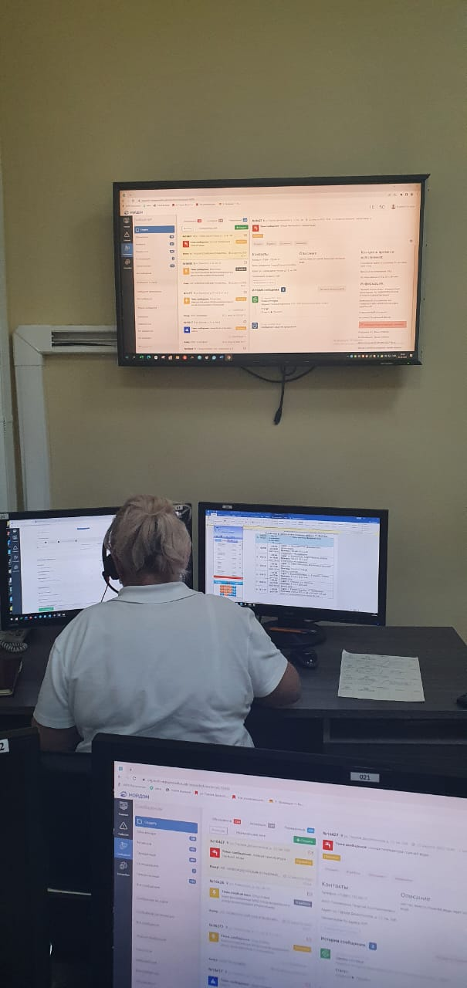
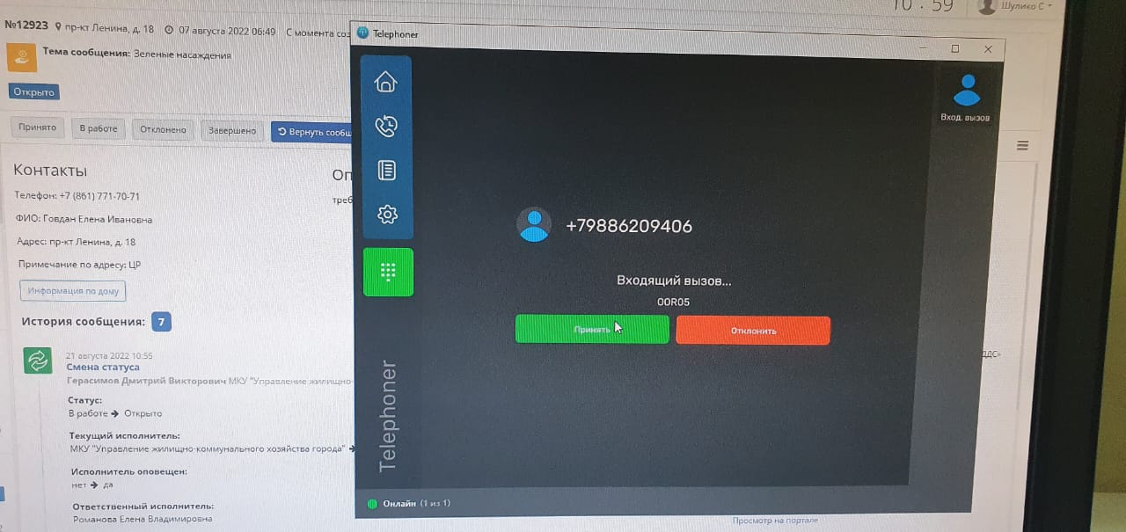
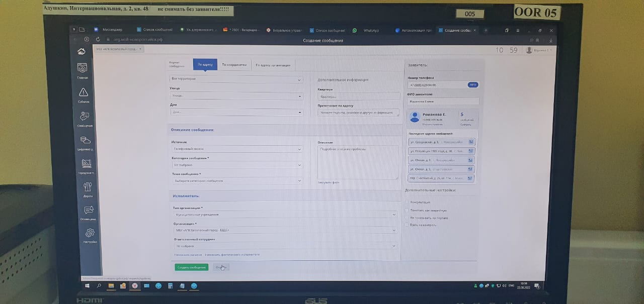
Отдел обработки вызовов по вопросам ЖКХ и жизнеобеспечения в структуре МБУ «АПК Безопасный город - ЕДДС» г. Новороссийск
Оператор принимает вызов через интегрированное телефонное приложение на номер - *076.
При приёме звонка оператором - автоматически
создаётся карточка, с указанием номера телефона,
Фамилии, имени, отчества (если гражданини пользуется
мобильным приложением или ранее обращался по номеру *076).

Slide 5
Пути решения вопроса
Разработка технического задания
Наличие бесплатного короткого номера (желательно);
Изучение исходных данных муниципального образования;
Оценка уровня развития городских цифровых технологий;
Определение целей и задач информатизации;
Определение состава функциональных блоков;
Описание принципа построения, состава и взаимосвязи; функциональных блоков
Согласование и утверждение технического задания.
2. Проведение закупки
сервиса информационной системы и предоставлению прав пользования
3. Создание нормативной базы для привлечения к пользованию сервисом организаций – исполнителей и поставщиков услуг ЖКХ
Создание рабочей группы по построению и развитию внутри муниципального образования
Разработка и подписание соглашений об информационном обмене
Разработка регламентов работы диспетчеров
4. Опытная эксплуатация
Обучение диспетчеров и других участников информационного обмена;
Выявление вопросов, требующих доработки и совместная работа с исполнителем;
Привлечение граждан для участия в работе
5. Ввод в постоянную эксплуатацию
Создание нормативного акта о вводе в эксплуатацию

Slide 6

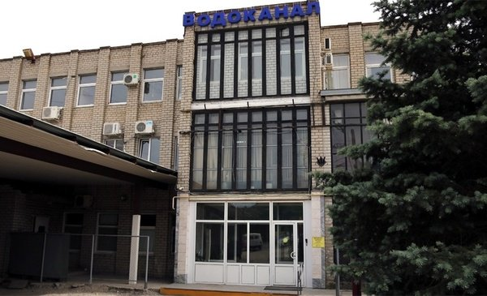




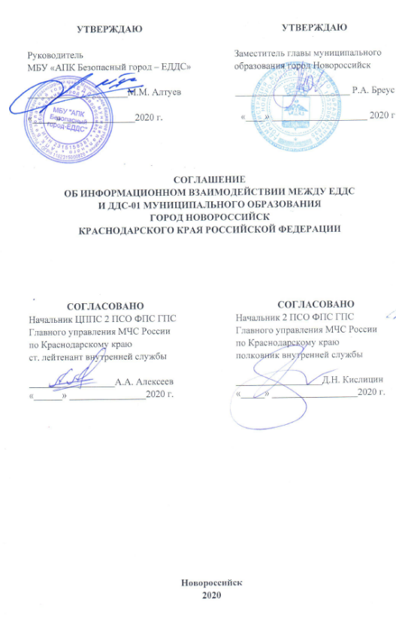
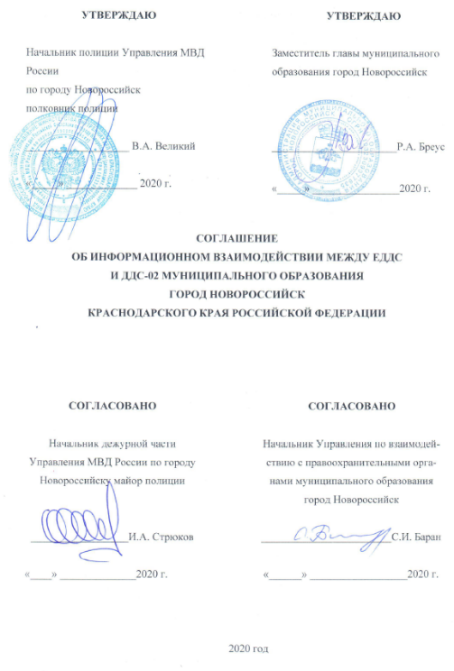
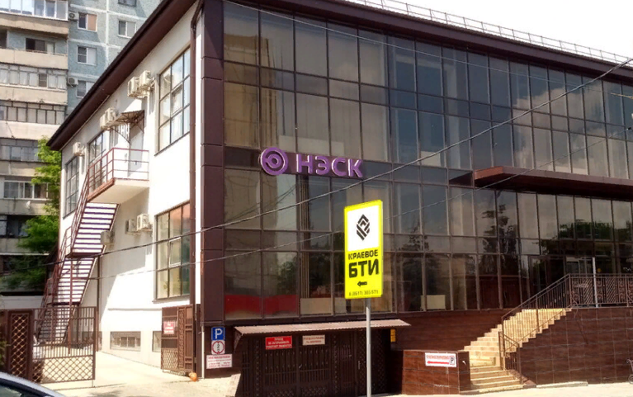
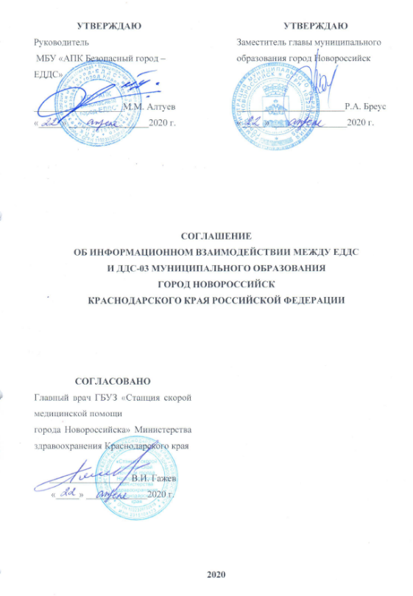

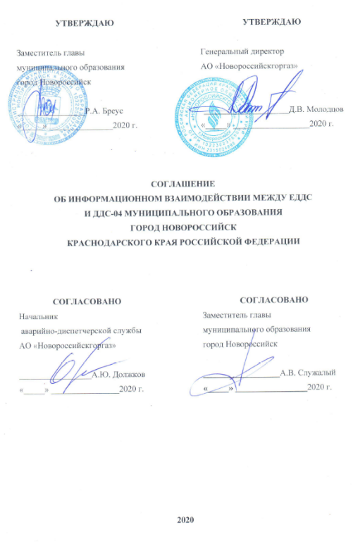

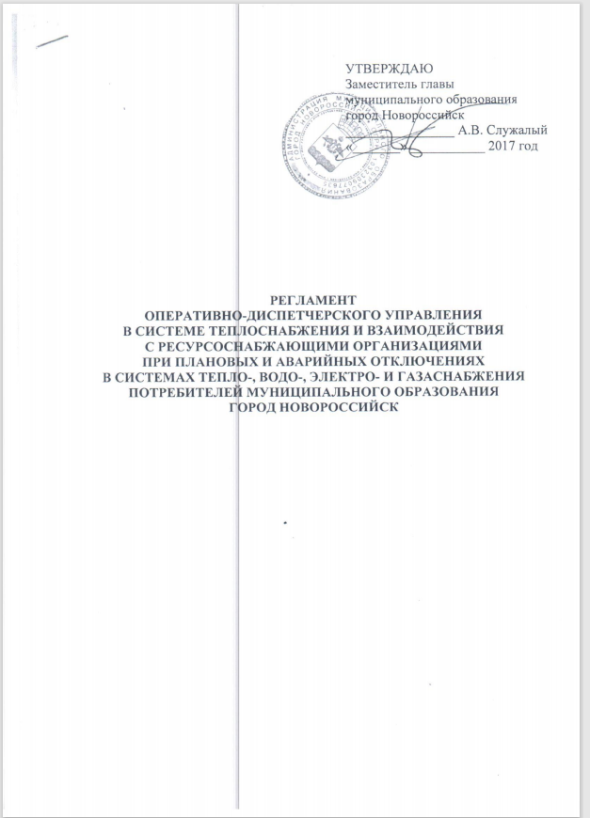
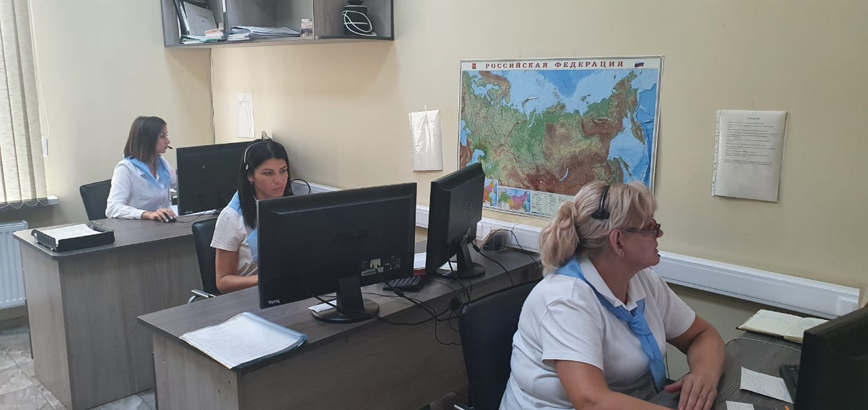
Обеспечения информационного взаимодействия
Граждане
«ТЕАМ»
Новороссийск
Диспетчерская ЖКХ

Slide 7
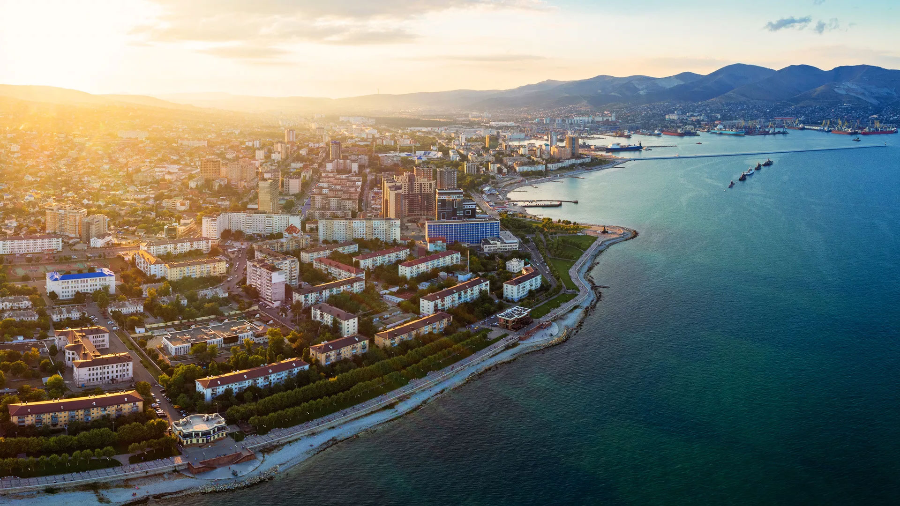
7
Результаты внедрения практики
Увеличение общего количества обработанных сообщений по вопросам ЖКХ , принятых в 2022 году по отношению к аналогичному периоду прошлого года при равных трудозатратах оператора |  |  | - 24%
Вовлечение граждан в жизнь города. Увеличение общего количества участников интерес граждан к программе |  |  | - 23 650 граждан зарегистрировано в системе, 34 132 обращений жителей решено
Автоматизация применяется именно к тому короткому номеру, который давно известен гражданам нашего муниципального образования, бесплатный короткий номер *076.
Операторами "076" осуществляется автоматический (не автоматизированный) учет обращений, доведение до исполнителей, руководства, а так же контроль исполнения обращений, доведение результата до заявителя. При этом, как и прежде, обращение снимается с контроля только при подтверждении заявителя.
При оказании услуг населению в сфере жилищно-коммунального хозяйства задействованы в информационном обмене не только исполнители, но и поставщики услуг, в рабочий процесс вовлечены граждане, что снижает социальное напряжение за счет доступности информации о проводимых мероприятиях для всех категорий граждан.

